Slide 1
SUPERVISED LEARNING: K-NEAREST NEIGHBOR (KNN)
Pertemuan 3

Slide 2
Tujuan Pembelajaran
Mahasiswa mampu memahami konsep klasifikasi menggunakan metode K-Nearest Neighbor
Mahasiswa mampu memahami langkah perhitungan algoritma klasifikasi KNN

Slide 3
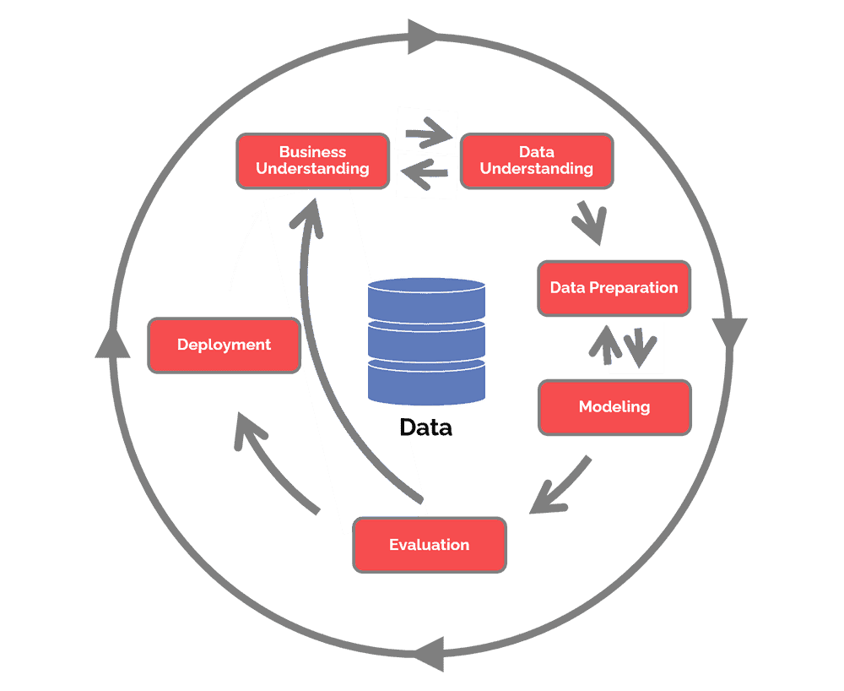
CRISP-DM Cross Industry Standard Process for Data Mining

Slide 4
KLASIFIKASI
Proses untuk menyatakan suatu objek ke salah satu kategori yang sudah didefinisikan sebelumnya.
Proses untuk memetakan setiap sekumpulan atribut ke salah satu kelas yang sudah didefinisikan sebelumnya.

Slide 5
KLASIFIKASI
Klasifikasi terdiri dari sekumpulan record yang merupakan data latih (training set). Setiap record terdiri atas sekumpulan atribut.
Salah satu atribut adalah kelas.
Mencari model untuk atribut kelas merupakan fungsi dari nilai-nilai atribut lain.
Model klasifikasi digunakan untuk:
- Pemodelan deskriptif untuk membedakan objek-objek dari kelas yang yang berbeda
- Pemodelan prediktif digunakan untuk memprediksi kelas label untuk record yang tidak diketahui

Slide 6
KLASIFIKASI
Tujuan dari klasifikasi adalah untuk:
Menemukan model dari training set yang membedakan record kedalam kategori atau kelas yang sesuai, model tersebut kemudian digunakan untuk mengklasifikasikan record yang kelasnya belum diketahui sebelumnya pada test set.
Mengambil keputusan dengan memprediksikan suatu kasus, berdasarkan hasil klasifikasi yang diperoleh .

Slide 7
KLASIFIKASI
Tahapan dari klasifikasi dalam data mining terdiri dari
Pembangunan model, dalam tahapan ini dibuat sebuah model untuk menyelesaikan masalah klasifikasi class atau attribut dalam data, model ini dibangun berdasarkan training set-sebuah contoh data dari permasalahan yang dihadapi, training set ini sudah mempunyai informasi yang lengkap baik attribut maupun classnya
Penerapan model, pada tahapan ini model yang sudah dibangun sebelumnya digunakan untuk menentukan attribut / class dari sebuah data baru yang attribut / classnya belum diketahui sebelumnya
Evaluasi, pada tahapan ini hasil dari penerapan model pada tahapan sebelumnya dievaluasi menggunakan parameter terukur untuk menentukan apakah model tersebut dapat diterima

Slide 8
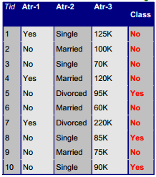
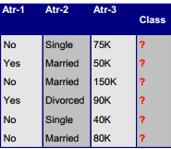
CONTOH KLASIFIKASI
Test Set
Training Set
Learn Classifier
Model
Notes:
Data latih adalah data yang sudah ada sebelumnya berdasarkan fakta yang sudah terjadi (predefined class)
Data uji adalah data yang sudah berkelas/berlabel yang digunakan untuk menghitung akurasi model klasifikasi yang dibentuk

Slide 9
PENGAPLIKASIAN KLASIFIKASI PADA KEHIDUPAN SEHARI-HARI
Memprediksi sel tumor sebagai sel yang jinak atau ganas
Mengklasifikasi struktur sekunder protein sebagai alpha-helix, beta-sheet, or random coil
Pengenalan tulisan tangan
Mengkategorikan berita sebagai berita keuangan, cuaca, olahraga, dll.

Slide 10

KLASIFIKASI MENGGUNAKAN JARAK
Menaruh item-item kedalam kelas yang mana mereka memiliki jarak “terdekat”
Menentukan jarak antara sebuah item dengan kelas
Algoritma klasifikasi yang menggunakan jarak adalah KNN

Slide 11

K-Nearest Neighbor (KNN)
K-Nearest Neighbour atau KNN adalah salah dari algoritma instance based learning atau case-based reasoning.
Case based reasoning adalah metodologi lainnya yang digunakan untuk mengidentifikasikan kluster dari even-even yang sama di database yang besar.
KNN juga merupakan algoritma supervised learning dimana hasil dari instance yang baru diklasifikasikan berdasarkan mayoritas dari kategori K-tetangga terdekat.

Slide 12
K-Nearest Neighbor (KNN)
Tujuan dari algoritma ini adalah mengklasifikasikan objek baru berdasarkan atribut dan sampel-sample dari data latih.
Algoritma KNN menggunakan neighborhood classification sebagai nilai prediksi dari nilai instance yang baru.

Slide 13
ALGORITMA KNN
Tentukan parameter K.
Hitung jarak antara data yang akan dievaluasi dengan semua pelatihan.
Urutkan jarak yang terbentuk dari yang terkecil hingga terbesar.
Tentukan jarak terdekat sampai urutan K.
Pasangkan kelas yang bersesuaian.
Cari jumlah kelas dari tetangga yang terdekat dan tetapkan kelas tersebut sebagai kelas data yang akan dievaluasi.

Slide 14
K-Nearest Neighbor
K-Nearest Neighbor (KNN) merupakan salah satu metode pembelajaran tersupervisi yang dapat mengklasifikasikan data berdasarkan tingkat kedekatan data dengan sekumpulan data yang lampau.
Data uji (data yang baru) diklasifikasikan berdasarkan mayoritas kedekatan jarak dari kategori yang ada dalam KNN.
Klasifikasi menggunakan voting terbanyak (majority voting) diantara klasifikasi dari k obyek

Slide 15
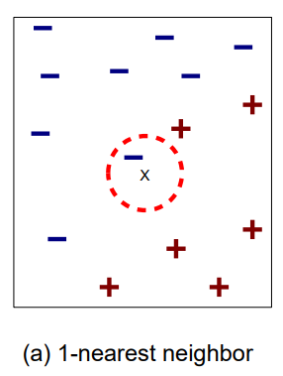
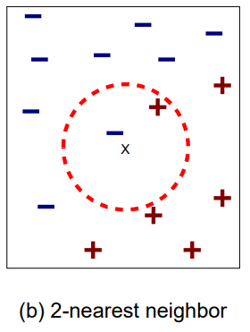
Algoritma K-Nearest Neighbor
Algoritma :
Menentukan nilai k
Menghitung jarak antara data baru terhadap semua training data
Mengidentifikasi k nearest neighbor
Menentukan label/kelas data baru berdasarkan kelas k-nearest neighbor (dapat menggunakan voting)
Nearest Neighbor terhadap data baru (x)

Slide 16
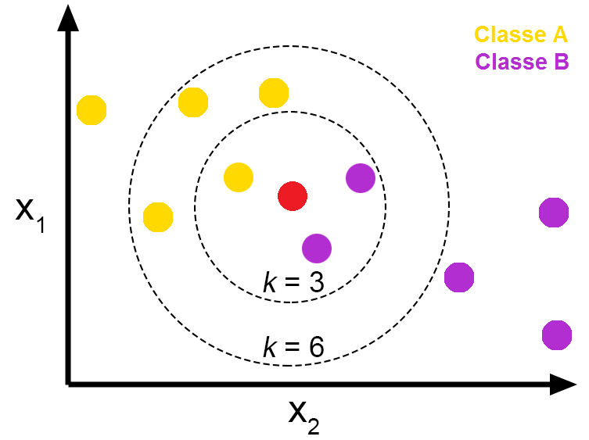
Nilai K pada KNN
Nilai k pada KNN menggambarkan seberapa banyak tetangga terdekat yang dilibatkan dalam penentuan kelas.
Nilai k sangat penting, dan dapat mempengaruhi hasil klasifikasi.

Slide 17
Metode Perhitungan Jarak
Jarak merupakan pendekatan yang umum dipakai untuk menggambarkan kedekatan data / atribut / fitur. Semakin kecil nilai jaraknya, semakin dekat kesamaan kedua data / atribut / fitur tersebut.
Metode perhitungan jarak:
Jarak Euclidean
Jarak City-Block
Jarak Kotak Catur (Chebychef)
Jarak Minkowski
Jarak Canberra
Jarak Bray-Curtis (Sorensen)
Divergensi Kullback Leibler
Divergensi Jensen Shannon

Slide 18
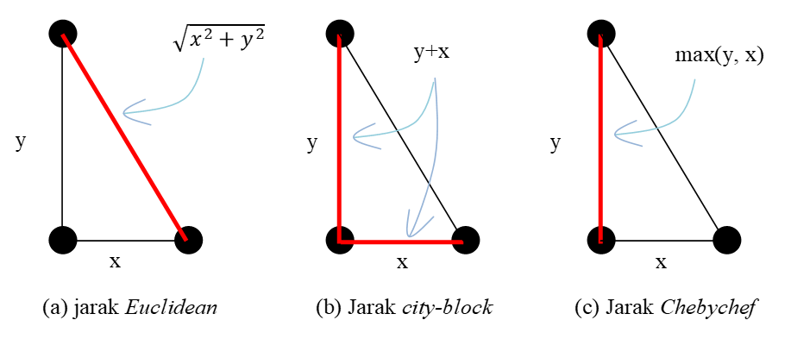



Metode Perhitungan Jarak

Slide 19
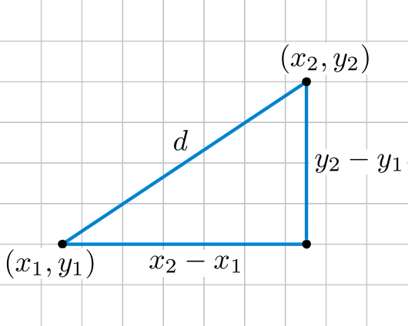

Perhitungan Jarak 2 Titik dengan Euclidean Distance

Slide 20
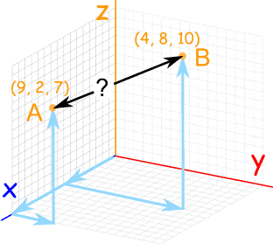

Perhitungan Jarak 3 Titik dengan Euclidean Distance

Slide 21
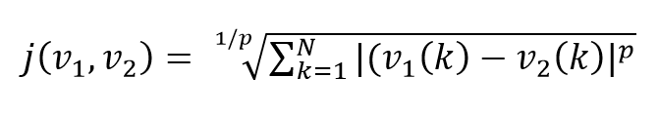
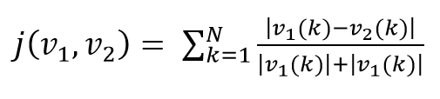
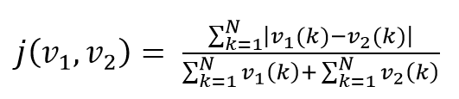
Metode Perhitungan Jarak
Jarak Minkowski
Jarak Canberra
Jarak Bray-Curtis (Sorensen)

Slide 22
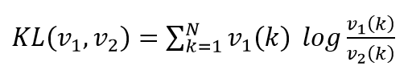
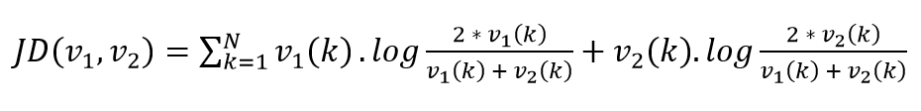
Metode Perhitungan Jarak
Divergensi Kullback Leibler
Divergensi Jensen Shannon

Slide 23
Algoritma K-NN
Menentukan parameter k (jumlah tetangga paling dekat).
Menghitung kuadrat jarak euclidean objek terhadap data training yang diberikan.
Mengurutkan hasil no 2 secara ascending
Mengumpulkan kategori Y (Klasifikasi nearest neighbor berdasarkan nilai k)
Dengan menggunakan voting mayoritas (majority voting) maka dapat diprediksikan kategori objek .

Slide 24
Contoh 1: Kualitas Kertas Tissue
Diketahui sebuah dataset yang menggambarkan kualitas kertas tissue (baik atau jelek) berdasarkan 2 (dua) atribut yaitu daya tahan terhadap asam (X1) dan kekuatan kertas (X2).
Menentukan parameter K , kita ambil contoh K = 3
X1 | X2 | Y
8 | 4 | BAIK
4 | 5 | JELEK
4 | 6 | JELEK
7 | 7 | BAIK
5 | 6 | JELEK
6 | 5 | BAIK
•Akan diproduksi kembali kertas tisu dengan attribute X1=7 dan X2=4 tanpa harus mengeluarkan biaya untuk melakukan survey, maka dapat diklasifikasikan kertas tise tersebut termasuk yang baik atau jelek.
7 | 4 | ?
Data baru

Slide 25
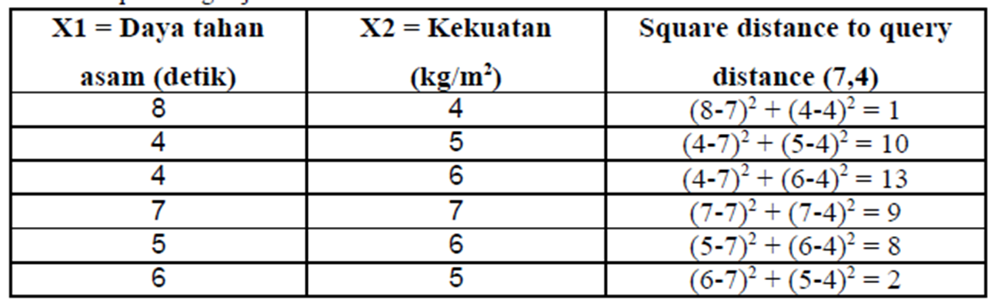
Contoh 1: Perhitungan KNN
Lakukan perhitungan jarak data uji dengan setiap data. Pada contoh ini menggunakan metode Euclidean Distance.

Slide 26
Contoh 1: Perhitungan KNN
Urutkan data terdekat dengan data uji berdasarkan hasil perhitungan jarak.
X1 | X2 | Y | Perhitungan Jarak | Urutan
8 | 4 | BAIK |  | 1
4 | 5 | JELEK |  | 5
4 | 6 | JELEK |  | 6
7 | 7 | BAIK |  | 4
5 | 6 | JELEK |  | 3
6 | 5 | BAIK |  | 2
7 | 4 | ?

Slide 27
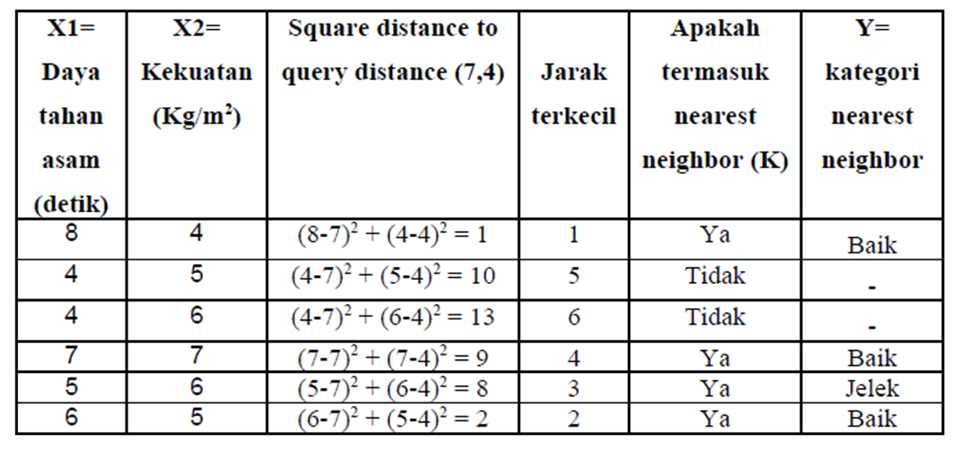

Slide 28
Contoh 1: Perhitungan KNN
Jike menggunakan nilai k=3, maka perhatikan hanya data urutan 1,2 dan 3. Lakukan voting nilai Y (class)
X1 | X2 | Y | Perhitungan Jarak | Urutan
8 | 4 | BAIK |  | 1
4 | 5 | JELEK |  | 5
4 | 6 | JELEK |  | 6
7 | 7 | BAIK |  | 4
5 | 6 | JELEK |  | 3
6 | 5 | BAIK |  | 2
2
1
BAIK
JELEK
BAIK
7 | 4 | ?

Slide 29
Contoh 1: Perhitungan KNN
Jika menggunakan nilai k=4, maka perhatikan data urutan ke 1-4.
X1 | X2 | Y | Perhitungan Jarak | Urutan
8 | 4 | BAIK |  | 1
4 | 5 | JELEK |  | 5
4 | 6 | JELEK |  | 6
7 | 7 | BAIK |  | 4
5 | 6 | JELEK |  | 3
6 | 5 | BAIK |  | 2
3
1
BAIK
JELEK
7 | 4 | ?
BAIK

Slide 30
Discussion :
Do calculation using KNN from the case given to prove the answer (manual)
Code the KNN model in Google Collaboratory.

Slide 31
Contoh 2: Approval Pinjaman
Sebuah lembaga perbankan ingin mengembangkan sistem prediksi penerimaan ajuan pinjaman nasabah berdasarkan 3 (tiga) atribut yaitu umur (X1), credit rating (X2) dan nilai pinjaman (X3).
X1 | X2 | X3 | Y
40 | 5 | 60 | TOLAK
50 | 8 | 40 | TERIMA
50 | 7 | 30 | TOLAK
70 | 4 | 60 | TERIMA
80 | 4 | 80 | TERIMA
60 | 6 | 60 | TERIMA
50 | 3 | 40 | ?
Data baru

Slide 32
Contoh 2: Perhitungan KNN
Lakukan perhitungan jarak data uji (data baru) dengan setiap data
X1 | X2 | X3 | Y | Perhitungan Jarak
40 | 5 | 60 | TOLAK
50 | 8 | 40 | TERIMA
50 | 7 | 30 | TOLAK
70 | 4 | 60 | TERIMA
80 | 4 | 80 | TERIMA
60 | 6 | 60 | TERIMA
50 | 3 | 40 | ?

Slide 33
Contoh 2: Perhitungan KNN
Urutkan data berdasarkan hasil perhitungan jarak
X1 | X2 | X3 | Y | Perhitungan Jarak | Urutan
40 | 5 | 60 | TOLAK |  | 3
50 | 8 | 40 | TERIMA |  | 1
50 | 7 | 30 | TOLAK |  | 2
70 | 4 | 60 | TERIMA |  | 5
80 | 4 | 80 | TERIMA |  | 6
60 | 6 | 60 | TERIMA |  | 4
50 | 3 | 40 | ?

Slide 34
Contoh 2: Perhitungan KNN
Jika menggunakan nilai k = 3, data uji DITERIMA atau DITOLAK?
X1 | X2 | X3 | Y | Perhitungan Jarak | Urutan
40 | 5 | 60 | TOLAK |  | 3
50 | 8 | 40 | TERIMA |  | 1
50 | 7 | 30 | TOLAK |  | 2
70 | 4 | 60 | TERIMA |  | 5
80 | 4 | 80 | TERIMA |  | 6
60 | 6 | 60 | TERIMA |  | 4
2
1
50 | 3 | 40 | ?
TERIMA
TOLAK
TOLAK

Slide 35
Contoh 2: Perhitungan KNN
Jika menggunakan nilai k = 4, data uji DITERIMA atau DITOLAK?
X1 | X2 | X3 | Y | Perhitungan Jarak | Urutan
40 | 5 | 60 | TOLAK |  | 3
50 | 8 | 40 | TERIMA |  | 1
50 | 7 | 30 | TOLAK |  | 2
70 | 4 | 60 | TERIMA |  | 5
80 | 4 | 80 | TERIMA |  | 6
60 | 6 | 60 | TERIMA |  | 4
2
2
TERIMA
TOLAK
50 | 3 | 40 | ?
Voting berimbang antara yang “DITERIMA” dan “DITOLAK”. Lalu?
Kurangi 1 nilai k, sehingga menjadi k=3, dan kesimpulannya menjadi “DITOLAK”

Slide 36
Kelebihan dan Kekurangan Algoritma KNN
Kelebihan KNN:
Cocok untuk data numerik
Simpel
Efektif jika data besar
Intuitif
Performa cukup baik
Tahan terhadap data latih yang noisy

Slide 37
Kelebihan dan Kekurangan Algoritma KNN
Kekurangan KNN :
Waktu komputasi tinggi jika data latih besar. Disebabkan oleh semua data diukur jaraknya untuk setiap data uji.
Sangat sensitif dengan ciri yang redundan atau tidak relevan. Ditanggulangi dengan seleksi ciri atau pembobotan ciri.
Tidak diketahui perhitungan jarak apa yang paling sesuai untuk dataset tertentu.

Slide 38
Kesimpulan
Algoritma k-NN merupakan salah satu algoritma klasifikasi yang cukup handal dan banyak digunakan
Klasifikasi pada algoritma k-NN didasarkan pada kedekatan diantara setiap fitur / atribut dengan kelas, menggunakan system voting.
Algoritma k-NN dapat digunakan pada data numerik.
Kelemahan dari algoritma k-NN adalah waktu komputasi tinggi jika data latih besar, karena semua data diukur jaraknya untuk setiap data uji.

Slide 39
SELESAI

